Slide 1
Kurs ASP.NET MVC
Uporządkowanie kodu aplikacji, wprowadzenie architektury warstwowej

Slide 2
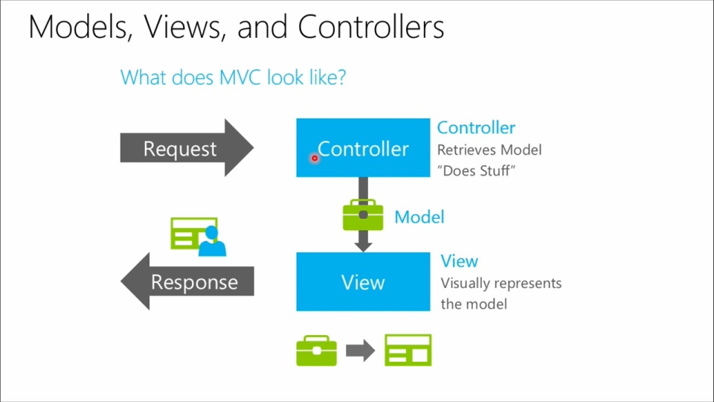
Wzorzec MVC - przypomnienie
Materiał ze strony: https://channel9.msdn.com/Series/Introduction-to-ASP-NET-MVC/01

Slide 3
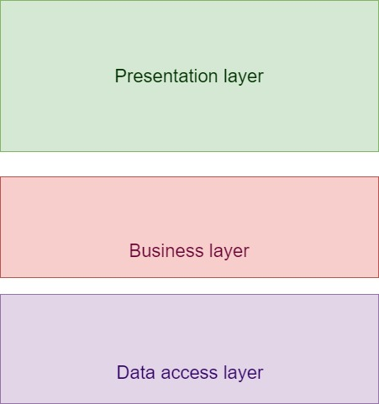
Architektura trójwarstwowa

Slide 4
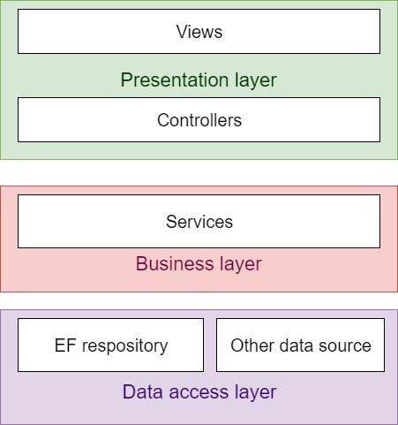
Architektura trójwarstwowa

Slide 5
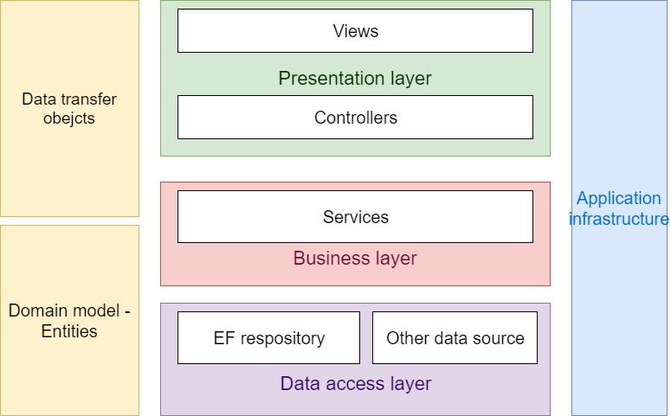
Architektura trójwarstwowa

Slide 6
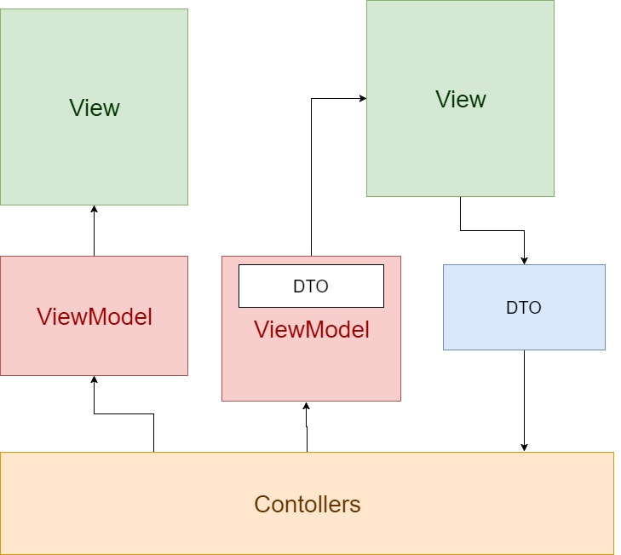
Obiekty transferowe – DTO - ViewModel

Slide 7
Przenieśmy to do naszej aplikacji

Slide 8
Dziękuję za uwagę

Slide 9
PGS Software S.A.
Tel.: +48 71 79 82 692 Fax: +48 71 79 82 690 E-mail: pgs-soft@pgs-soft.com
www.pgs-soft.com

